Slide 1
Presentación
FUCVAM
PSH
México, Agosto de 2019

Slide 2
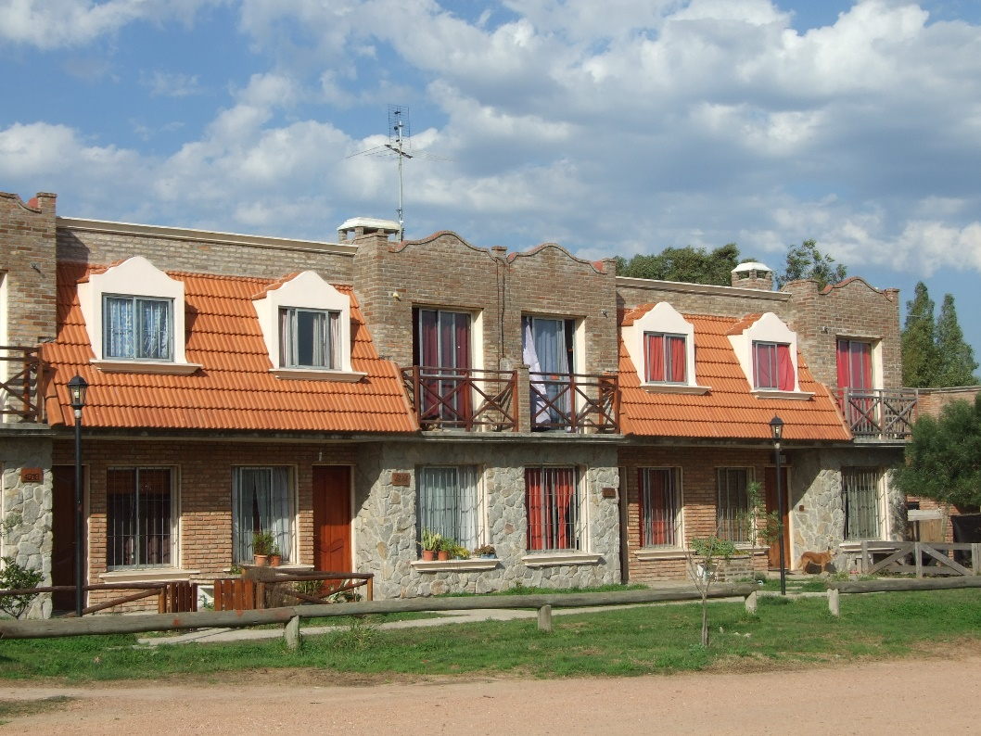
¿Cómo han incorporado los gobiernos locales?
Uruguay cuenta desde 1968 con la Ley de Vivienda que incorporó al Cooperativismo de vivienda y otras modalidades.

Slide 3
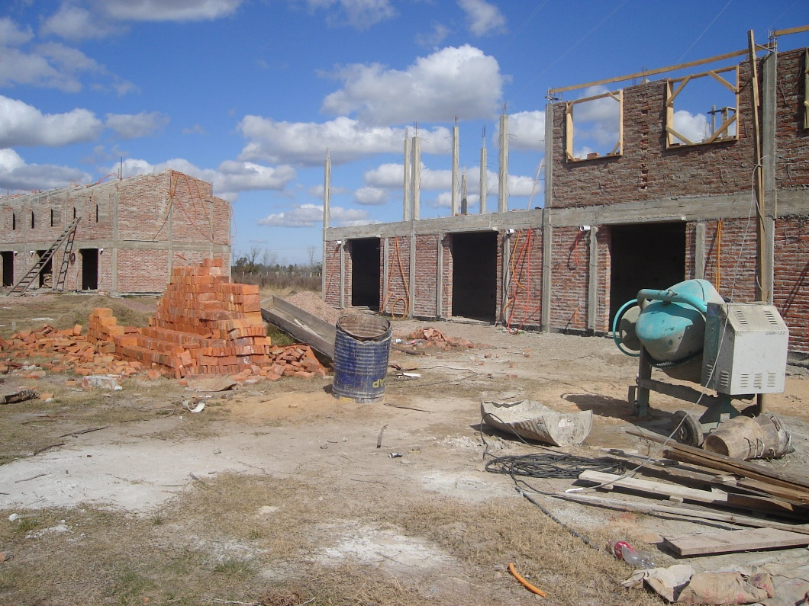
Existen variados instrumentos políticos (cartera de tierras, financiación, legalidad para varios programas de PSH).
Los avances y retrocesos tienen que ver con la voluntad política de distintos gobiernos.

Slide 4
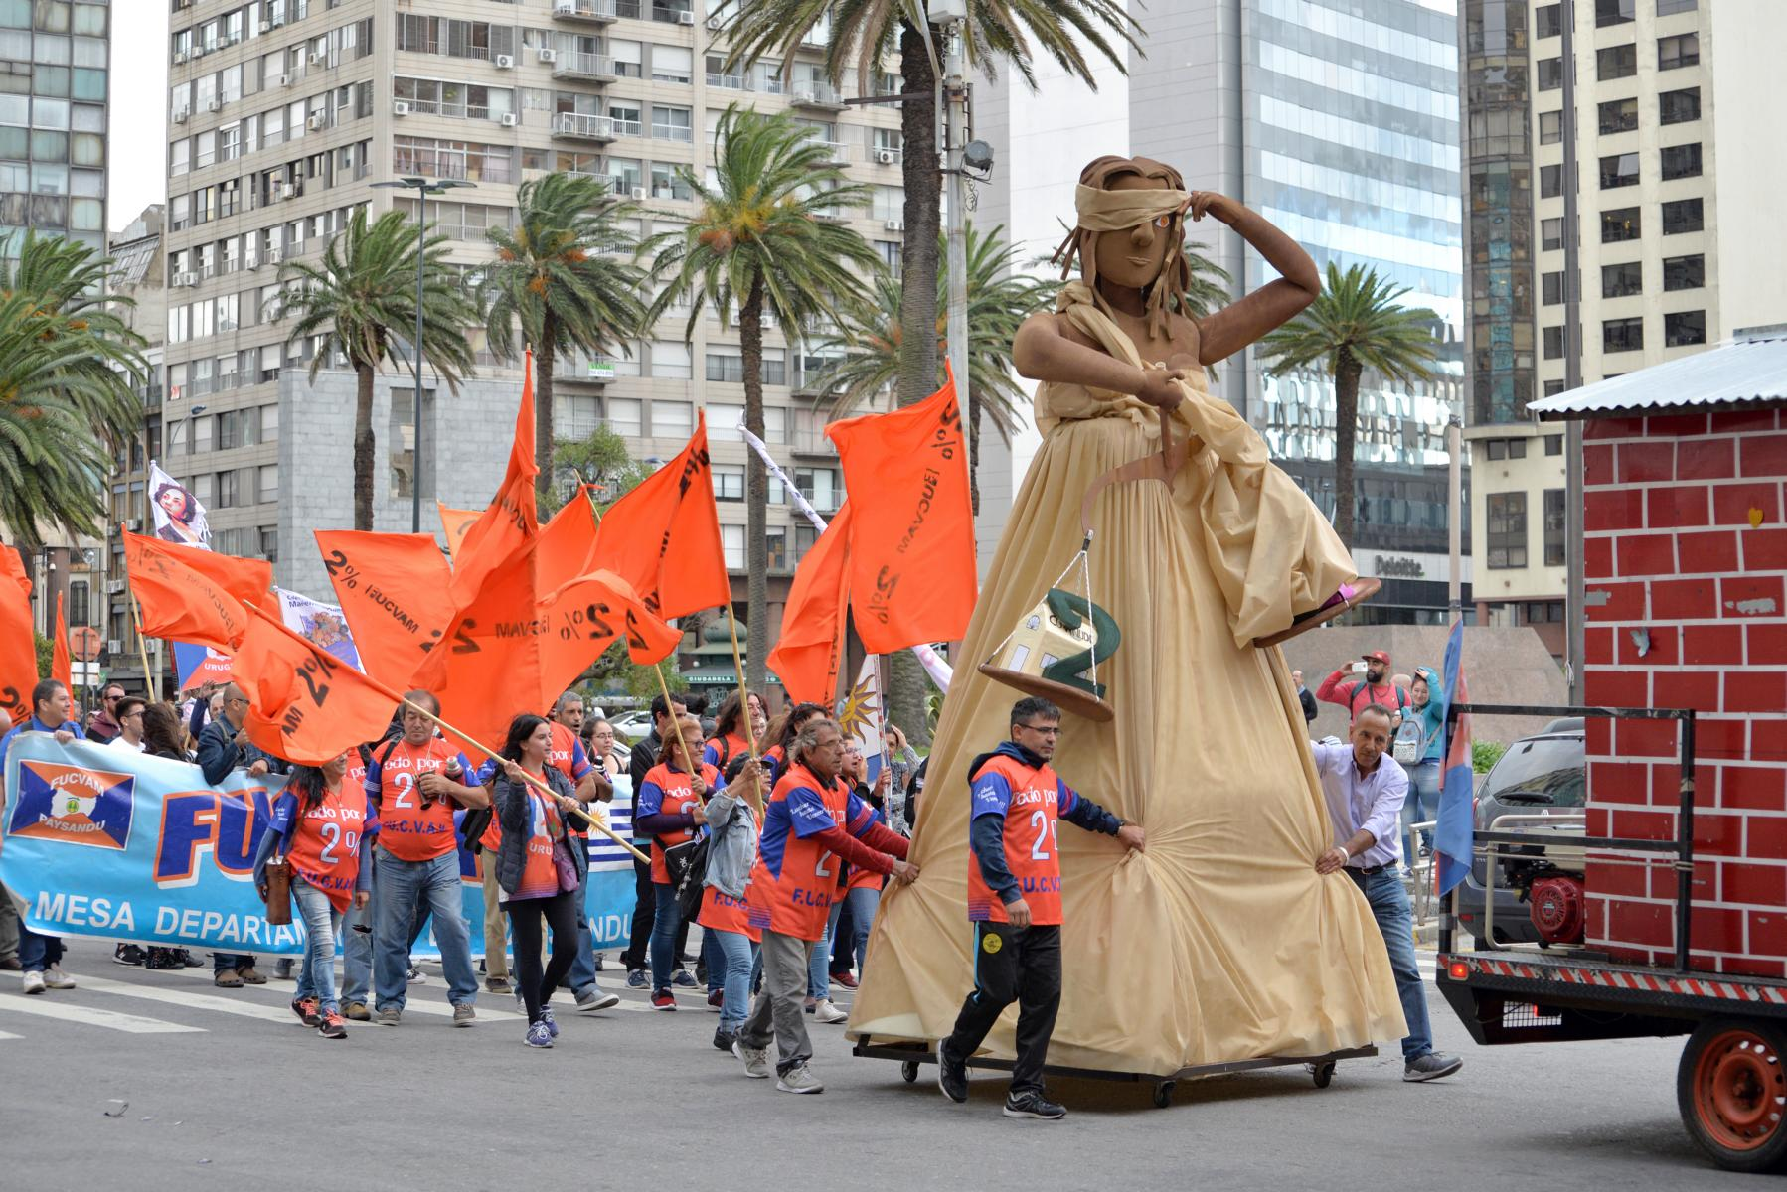
Los avances tienen que ver con la movilización de las organizaciones populares del campo de la vivienda.

Slide 5
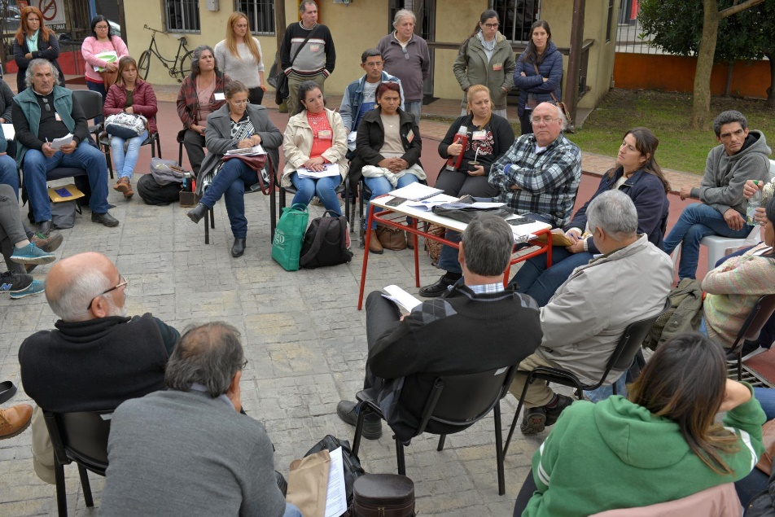
¿Cuáles son las estrategias más contundentes?
Fortalecimiento de la organización
Capacidad de propuesta
Política de comunicaciones

Slide 6

Política de alianzas
Independencia política
Planes de incidencia política y movilizaciones

Slide 7
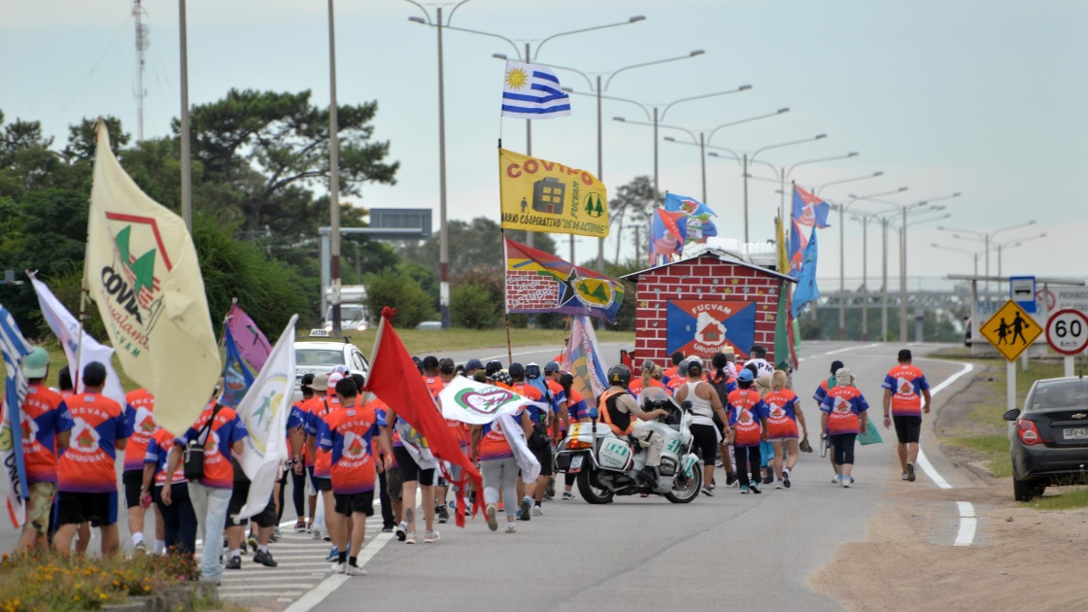
¿En tu país se garantiza el acceso al suelo?
Historia de lucha de FUCVAM desde sus inicios hasta nuestros días.

Slide 8
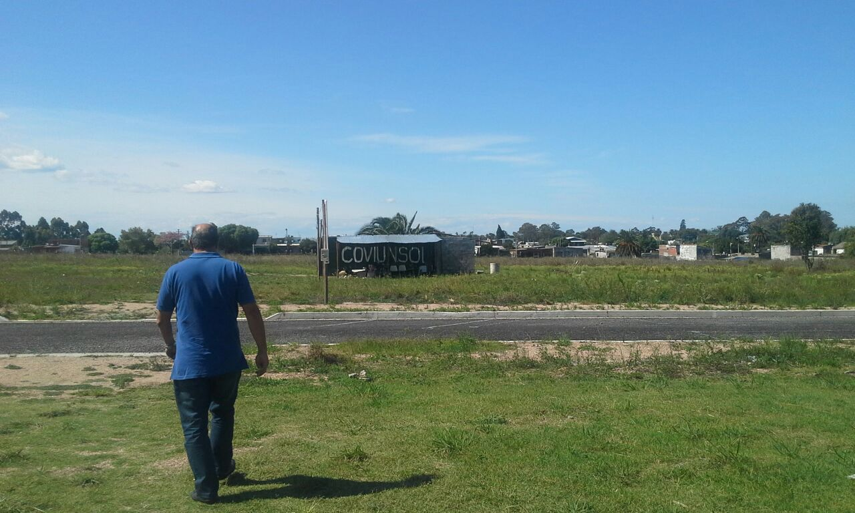
El instrumento a conquistar fue la Cartera de Tierras.
Hoy se cuenta con Cartera de Tierras Ministerial y de las Intendencias.
Estamos en contra de cualquier posibilidad público-privado.

